Slide 1
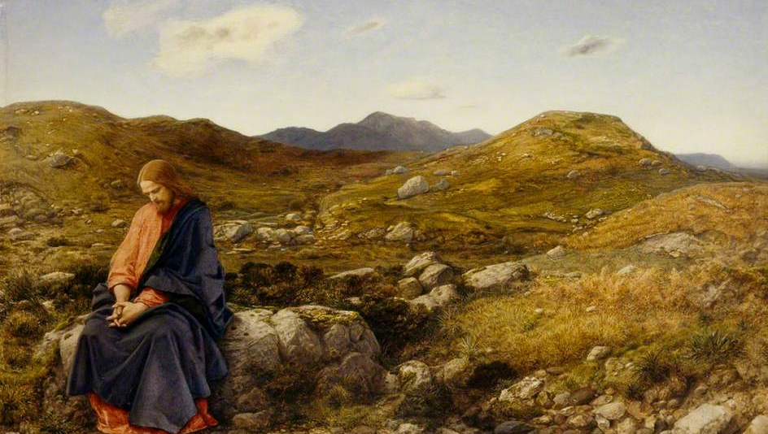
^{FAMILIAS FORMANDO DISCÍPULOS}
^{LECCIÓN 6 - SEMANA 1}

Slide 2
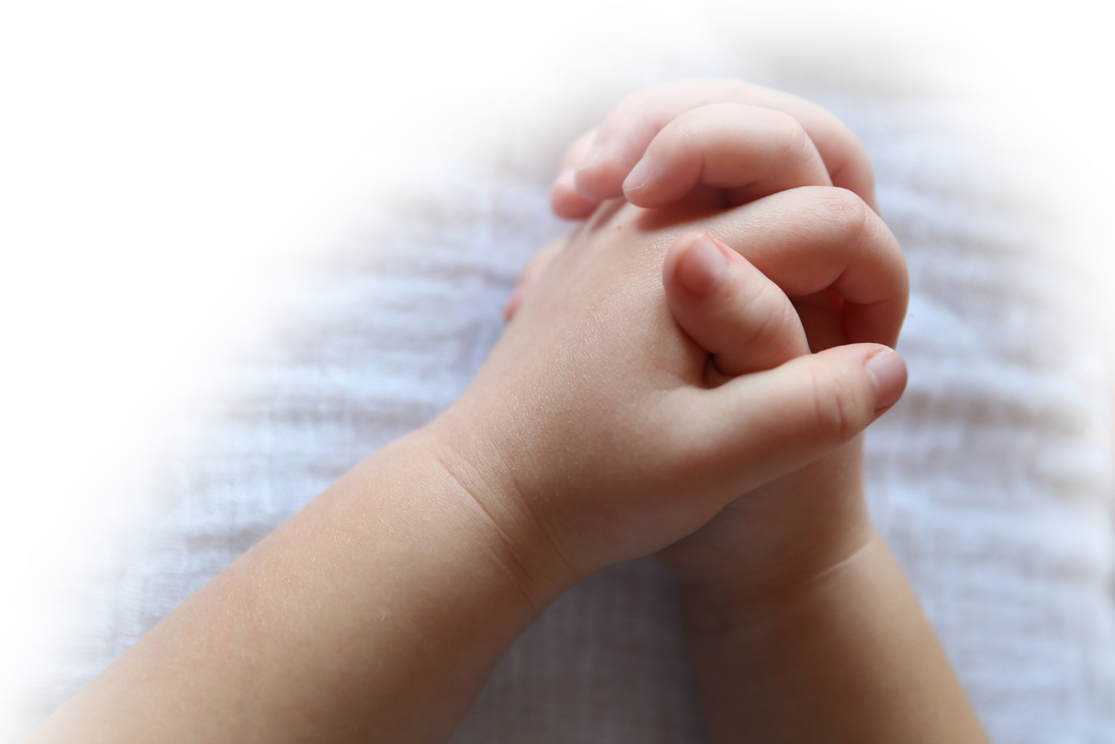
Oraciónn
Ven, Espíritu de Piedad, y bendice a todos los niños, a los jóvenes y a sus padres para que puedan resistir las tentaciones que los alejan de una vida santa y feliz. Que tengan buenos ejemplos en sus hogares, escuelas y sociedad, y se conviertan en verdaderos testigos del amor de Dios en el mundo.
^{Dios te Salve María…}
(adaptado de Catholics For Family Peace)

Slide 3
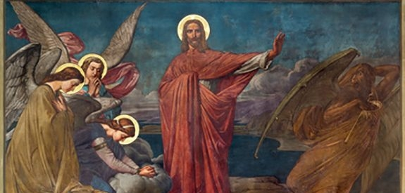
Metas
• Las familias reflexionarán sobre cómo Jesús se preparó/entrenó espiritualmente para comenzar Su misión durante Su tiempo en el desierto.
• Las familias reflexionarán sobre el poder de unir nuestros sacrificios con el sacrificio de Jesús.
• Las familias harán sus Planes de Cuaresma Familiares para prepararse espiritualmente / entrenarse para la misión que Dios les ha dado a través de su práctica de oración, ayuno y limosna.

Slide 4
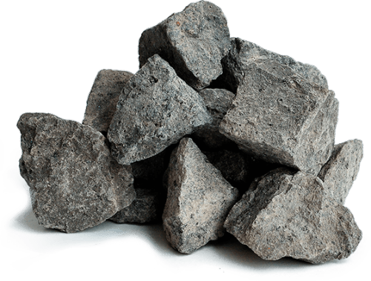
Materiales
Biblias, crucifijo (para la semana 1)
Rocas y marcadores Sharpie (para la semana 3)

Slide 5

Rompehielos
Si pudieras elegir un súper poder,
^{¿cuál sería y por qué?}

Slide 6

Cuando piensas en el término “Cuaresma”, ¿Cuáles son las dos palabras que te vienen a la mente?

Slide 7

Tema
La Cuaresma es un tiempo en el que preparamos nuestro corazón para recordar el sufrimiento redentor y la Muerte de Nuestro Señor Jesucristo, y nos preparamos para celebrar Su Resurrección. Hoy comenzaremos a reflexionar sobre nuestras prácticas de Cuaresma y decidiremos cuáles serán nuestros Planes Familiares de Cuaresma.

Slide 8
Compartiendo en Familia
a. (Para padres) Cuando era usted pequeño, ¿cómo se preparaba su familia para la Pascua durante la Cuaresma?
b. (Para toda la familia) ¿Cuáles son sus actividades favoritas durante la Cuaresma?

Slide 9
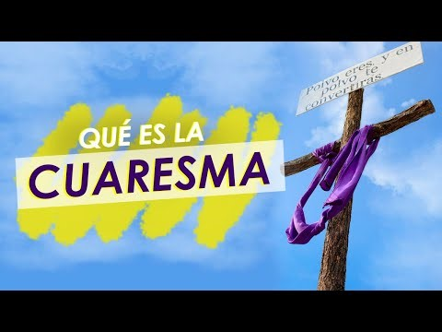
Contenido
Entonces, ¿qué es exactamente la Cuaresma?
¿QUÉ ES LA CUARESMA? | CATOLIKIDS (5:38) https://youtu.be/d9Ayl9Q-YLY

Slide 10
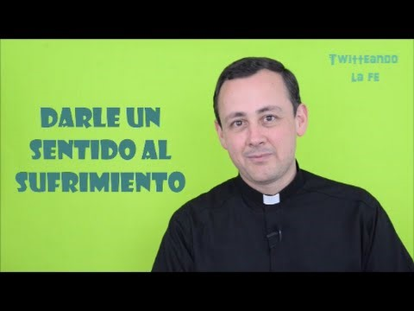
Contenido
Dale sentido a tu sufrimiento| Padre Adolfo (1:33)
https://youtu.be/YgNuZDQwvEM

Slide 11
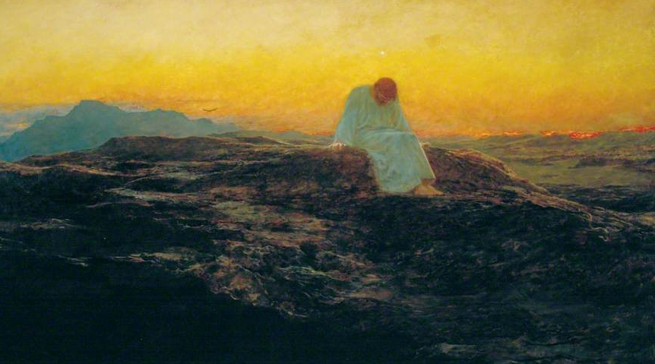
Marcos 1:12-13
El Espíritu impulsó a Jesús a retirarse al desierto,
^{donde permaneció cuarenta días}
^{y fue tentado por Satanás.}
Vivió allí entre animales salvajes,
^{y los ángeles le servían.}

Slide 12
Compartiendo en Familia
¿Su familia ha experimentado alguna de las formas en que la época del COVID-19 ha sido como un desierto?
^{Si es así, ¿cuáles son?}
¿Cuáles son algunos de los pequeños y / o grandes desafíos que su familia ha enfrentado durante la pandemia?
¿Cuáles son algunas cosas buenas que han sucedido durante este tiempo?
¿Qué bien han ganado al pasar por esta experiencia juntos como familia, como comunidad de fe?
¿Crees que tu familia se ha acercado unos a otros y / o a Dios?

Slide 13
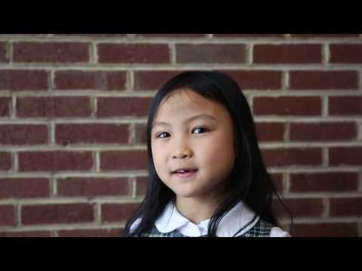
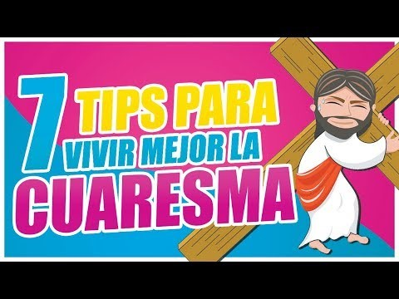
¿A qué estás renunciando en Cuaresma?
(inglés)
(español)
7 tips para la Cuaresma| CatholiKids (2:35)
https://youtu.be/Opw6Kw47IrI

Slide 14

Misión & Oración

